Slide 1
Palestra Novo PAC Saúde
MATO GROSSO - MT

Slide 2
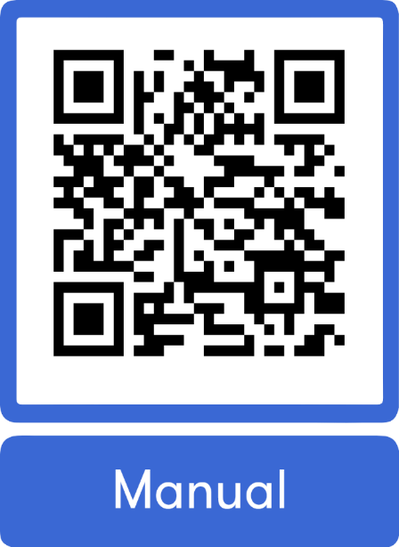
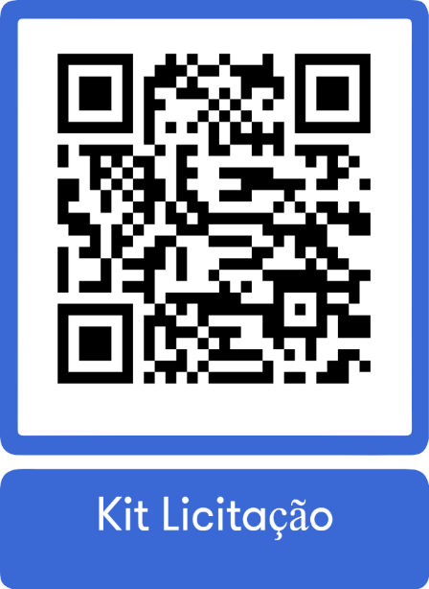
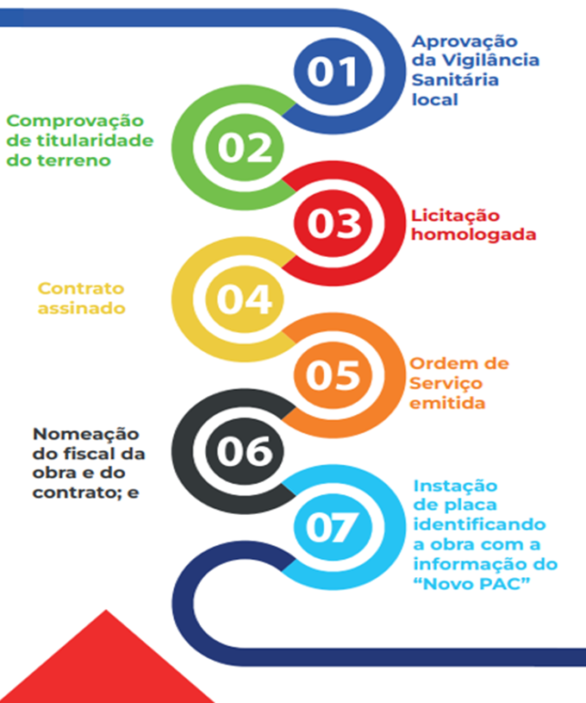
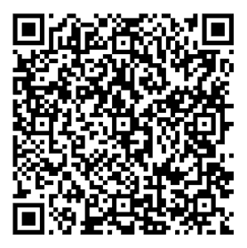
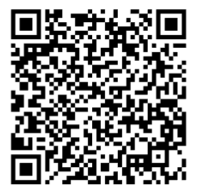
Fluxo Obras Modalidade Fundo a Fundo
Ação Preparatória
Início da Execução
Execução e Conclusão
Entrada Em Funcionamento
Principais Dificuldades
INFORMAÇÕES SOBRE O PROCESSO
ASSISTÊNCIA TÉCNICA
ATUALIZAÇÃO DAS OBRAS NO SISTEMA
Kit Licitação
v
Elaborados com base nos projetos referenciais do Ministério
v
Disponível em formato editável para facilitar a adaptação
v
Baseado nos modelos da AGU e recomendações do CGU/TCU

Slide 3
Panorama Geral Obras Novo PAC – Eixo Saúde Estado Mato Grosso - MT
Status Obras TERMO DE COMPROMISSO
Região | Situação atual |  |  | Indicadores
 | Cláusula Suspensiva | Etapa Licitação | Total Geral | % Cláusula Suspensiva | % Etapa Licitação | %Em Execução
Maternidade | 2 | 0 | 2 | 100% | 0% | 0%
Policlínica | 1 | 0 | 1 | 100% | 0% | 0%
Total Geral | 3 | 0 | 3 | 100% | 0% | 0%
MUNICÍPIO | MODALIDADE
SINOP | MATERNIDADES
VÁRZEA GRANDE | MATERNIDADES
RONDONÓPOLIS | POLICLÍNICAS
Status Obras FUNDO A FUNDO
Região | Situação atual |  |  |  |  | Indicadores
 | Em ação preparatória | Etapa Visa | Etapa Licitação | Em início/execução | Total Geral | % Inércia Ente | % Etapa Licitação | % Em Execução
Central de Regulação das Urgências | 1 | 0 | 0 | 0 | 1 | 100% | 0% | 0%
Centro de Atenção Psicossocial | 5 | 2 | 0 | 0 | 7 | 71% | 0% | 0%
Centro Especializado em Reabilitação | 0 | 1 | 0 | 0 | 1 | 0% | 0% | 0%
Oficina Ortopédica | 1 | 0 | 0 | 0 | 1 | 100% | 100% | 0%
Requalifica UBS | 23 | 14 | 1 | 9 | 47 | 49% | 2% | 19%
Total Geral | 30 | 17 | 1 | 9 | 57 | 53% | 2% | 16%

Slide 4
Seleção 2024: Atenção aos Prazos!
Para o Novo PAC, prorrogação de prazos é diferente!
FUNDO A FUNDO
Data limite para etapa de ação preparatória:
15 de abril
VIA CAIXA (policlínica e maternidade)
Data limite para superação de cláusula suspensiva:
30 de abril

Slide 5
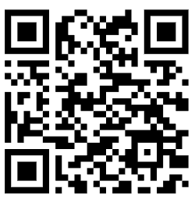
PAC Seleções 2025
INVESTIMENTO
INSCRIÇÕES
R$ 5,8 BILHÕES
Até 31 de março
Acesse o TransfereGov.br
AGORA SERÃO
18,9 MIL EQUIPAMENTOS OU VEÍCULOS
945 NOVAS UNIDADES DE SAÚDE
Portaria GM/MS Nº 6.640

Slide 6
2º PAC Seleções: Panorama
Mato Grosso - MT
Propostas Cadastradas até 18/03/2025
Modalidade | Quantidade de propostas cadastradas (até 18/03/2025)
Novo PAC - Centros de Atenção Psicossocial (CAPS) | 36
Novo PAC - Combo de Equipamentos para Unidades Básicas de Saúde (UBS) | 78
Novo PAC - Expansão/Ampliação - SAMU 192 | 12
Novo PAC - Kit de equipamentos para Teleconsulta | 73
Novo PAC - Policlínica | 3
Novo PAC - Renovação de Frota - SAMU 192 | 5
Novo PAC - Unidades Básicas de Saúde (UBS) | 51
Novo PAC - Unidades Odontológicas Móveis (UOM) | 62
Total Geral | 320

Slide 7
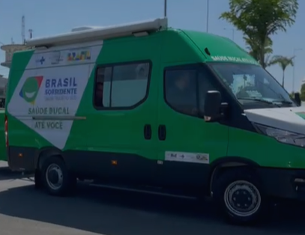
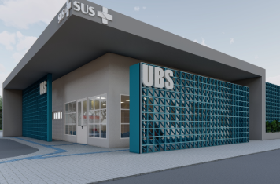
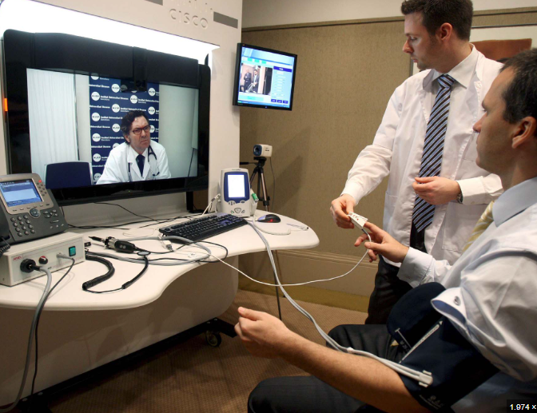
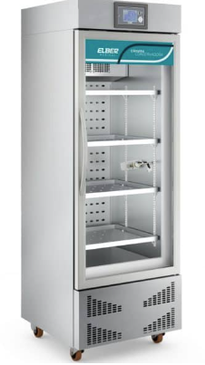
SAÚDE – 2º PAC SELEÇÕES - modalidades
ATENÇÃO PRIMÁRIA E TELESSAÚDE
400 UNIDADES ODONTOLÓGICAS MÓVEIS
800 UBS
R$ 2 a 5 milhões/un.
R$ 400 mil/un.
R$ 1,84 Bilhão
R$ 160 MILHÕES
10 MIL COMBOS DE EQUIPAMENTOS PARA UBS
7 mil KITs de Telessaúde p/ UBS
R$ 15 mil/kit.
R$ 158 mil/combo
R$ 105 MILHÕES
R$ 1,58 Bilhão

Slide 8
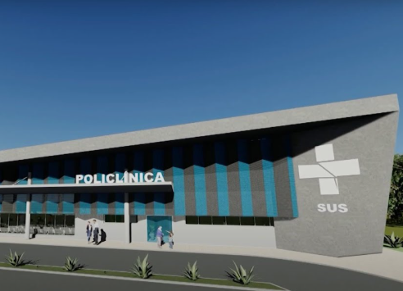
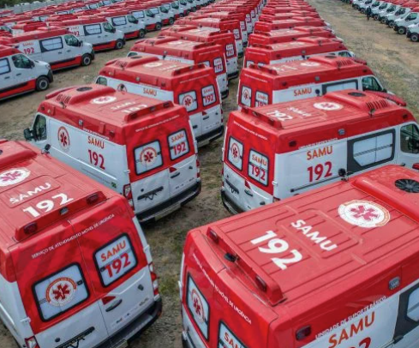
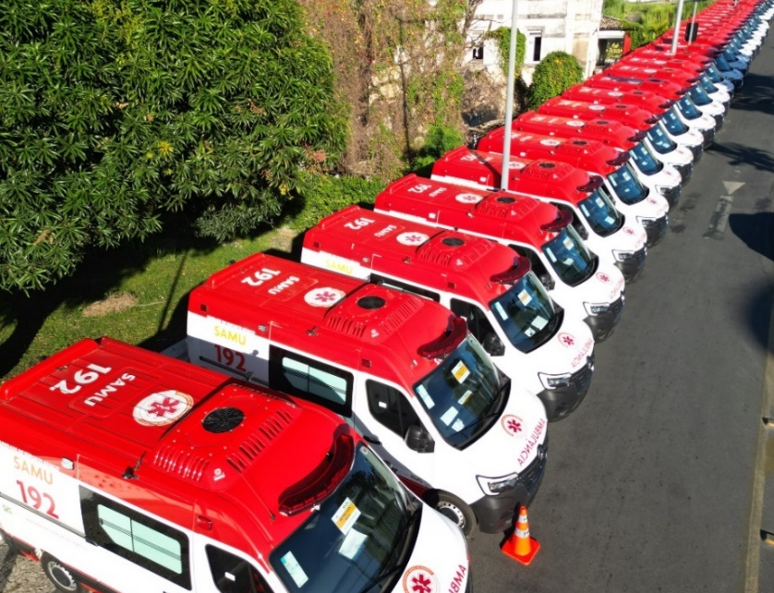
SAÚDE – 2º PAC SELEÇÕES - modalidades
ATENÇÃO ESPECIALIZADA
750 AMBULÂNCIAS DE AMPLIAÇÃO/EXPANSÃO R$ 400 a 500 MIL/UN.
POLICLÍNICAS R$ 30 milhões/unid.
R$ 1,35 BILHÃO
R$ 300 MILHÕES
750 AMBULÂNCIAS DE RENOVAÇÃO DE FROTA R$ 300 MIL/UN.
100 CAPS R$ 2 a 2,5 milhões/unid.
R$ 230 MILHÕES
R$ 225 MILHÕES

Slide 9
Outros destaques da edição 2025
Em geral, menores exigências nesta edição 2025.
Terreno: basta declaração de posse agora. O comprovante da titularidade pode ser apresentado até o final da obra (novidade).
Possibilidade de substituição de UBS alugada.
Para CAPS e Policlínica, a Resolução CIB pode ser apresentada na etapa de formalização para CAPS e Policlínica (para SAMU é obrigatória).

Slide 10
4 ESTRATÉGIAS DE APOIO DO MINISTÉRIO DA SAÚDE
01
Bons projetos referenciais de arquitetura e engenharia das unidades de saúde.
02
Oferta do KIT Licitação (modelos de edital e contrato)
O Ministério da saúde tem como missão apoiar tecnicamente os entes subnacionais.
03
“FAST TRACK” nas Vigilâncias Sanitárias locais.
04
Comunicação exclusiva: Atendimento tira dúvidas via whatsapp, telefone e balcão virtual.

Slide 11
ALERTAS PARA NÃO SER REPROVADO
Terreno deve ter as dimensões e áreas mínimas.
Documento do terreno deve ser devidamente assinado.
Clicar em “Enviar para análise” ao fim da proposta.
UBS alugada: deve apresentar o contrato de aluguel ou congênere.
IMPORTANTE PARA TER MAIS CHANCES
Municípios e Estados com obras selecionadas no 1º PAC SELEÇÕES (2024) ou obras inacabadas elegíveis ao Pacto Nacional da Retomada que:
estiverem com bom andamento (obra em curso ou licitação publicada); ou
tiverem devolvido os recursos (no caso de obra inacabada não retomada),
poderão ser priorizados!

Slide 12
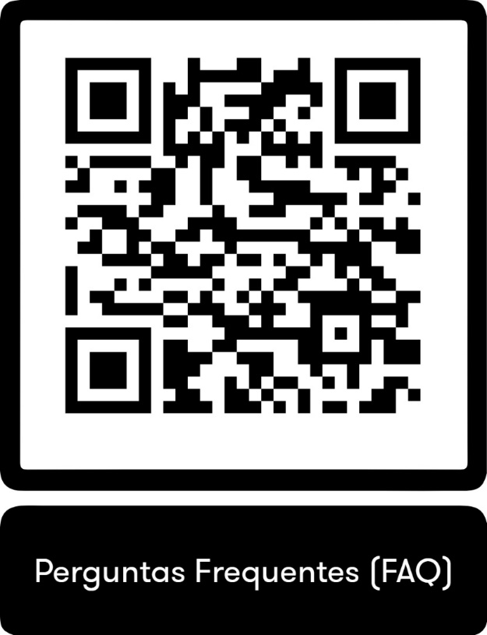
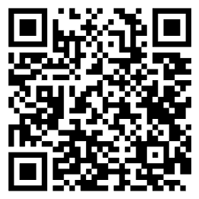
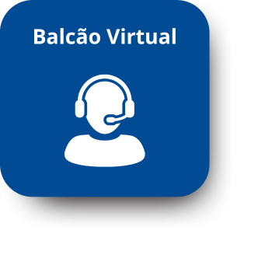
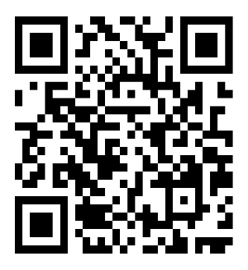
CANAIS DE COMUNICAÇÃO
novopac@saude.gov.br
Tem alguma dúvida, reclamação ou elogio?
(61) 3315-2223 / (61) 99847-2334
youtube.com/@MinSaudeBR/streams
https://webatendimento.saude.gov.br
Acesse também a Cartilha do novo PAC Saúde

Slide 13
